Slide 1
Clean Code
Trần Văn Đại
dai.tranvan

Slide 2
Chủ đề 1. Clean Code là gì? Tại sao phải Clean Code? 2. Các nguyên tắc trong Clean Code? 3. Q&A

Slide 3
Mục đích => Để dễ dàng đọc lại code của mình sau một thời gian => Người khác có thể hiểu bạn đang code gì, làm gì. => Sản phẩm dễ bảo trì => Nhìn chuyên nghiệp
1. Clean Code là gì? Tại sao phải Clean Code?
Đơn giản là code sạch, rõ ràng, dễ hiểu

Slide 4
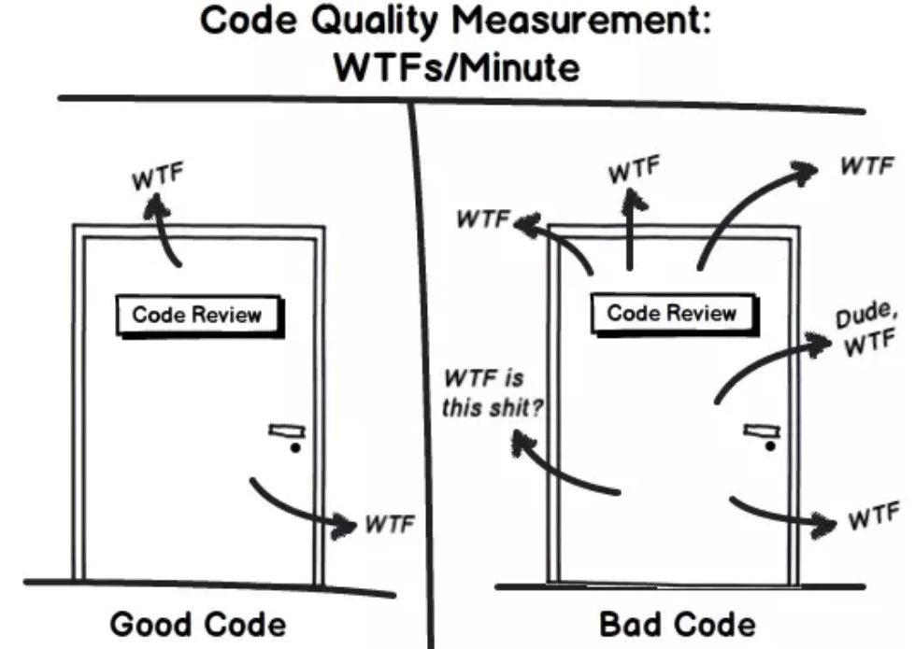

Slide 5
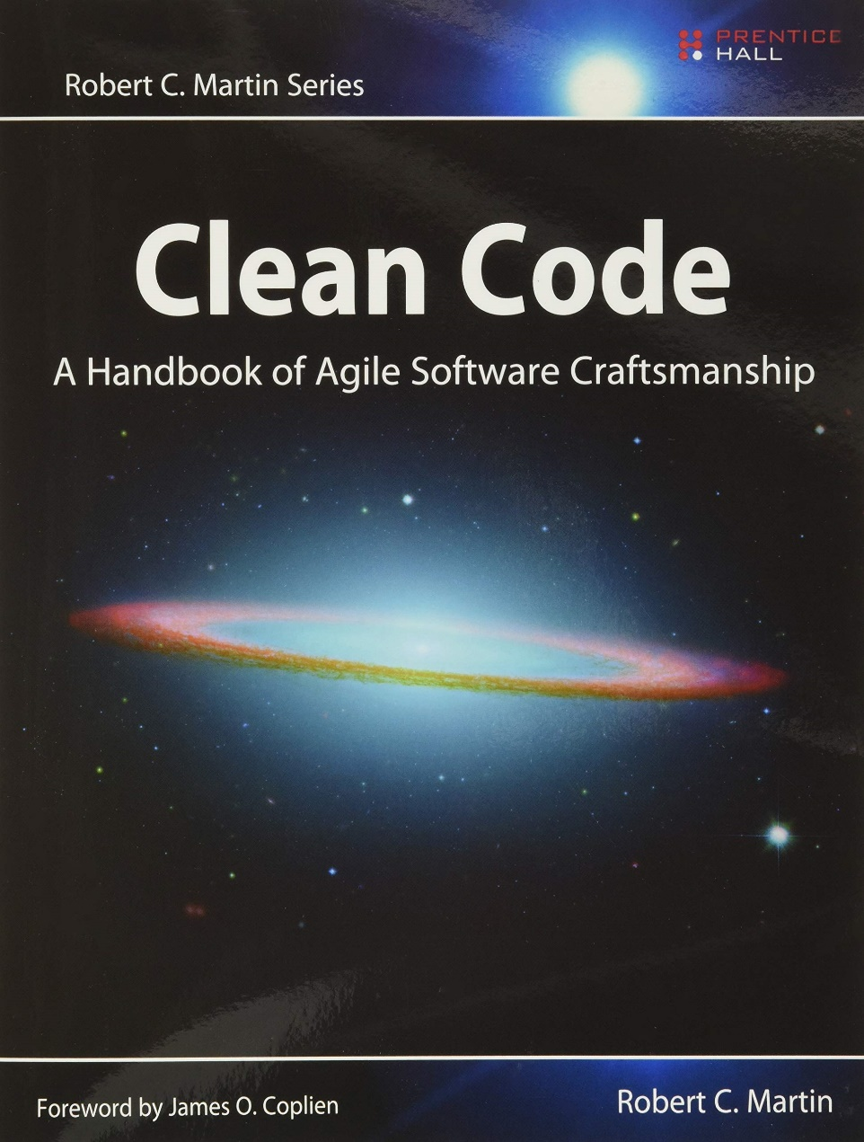
Hai lý do cần clean code - Vì bạn là một lập trình viên - Bạn muốn trở thành một lập trình viên giỏi

Slide 6
Nguyên tắc 5s - Seiri(Sàng lọc): Đặt tên biến, class, hàm rõ ràng và dễ hiểu - Seiton(Sắp xếp): Cấu trúc rõ ràng để dễ dàng tra lại đoạn code cần tìm - Seiso(Sạch sẽ): Không viết rác trong code, nhất là những đoạn code chưa dùng, không dung - Seiketsu(Săn sóc): Luôn chuẩn hoá code theo coding convention - Shitsuke(Sẵn sàng): Luôn có thói quen thực hành nghiêm túc, sẵn sàng thay đổi
2. Các nguyên tắc trong Clean Code

Slide 7
Cách đặt tên biến - Đặt tên rõ ràng, không dùng ký tự viết tắt + name, phoneNumber | n, p - Dùng từ rõ nghĩa + users, employes | list, array - Dễ phát âm + account, password | accuaosjsma, pasjlkiakos - Dễ tìm kiếm + for(i = 0, i < MAX_NUMBER, i++) | for(i = 0, i < 10, i++) - Hạn chế tiền tố + note | str_node

Slide 8
Function - Nguyên tắc đầu tiên viết hàm là hàm đó nên nhỏ và nguyên tắc thứ 2 là hàm đó nên nhỏ hơn nữa - Mỗi một hàm chỉ làm một nhiệm vụ + updateUser() | updateAndDeleteUser() - Bắt đầu bằng một động từ + createUser() | user() - Tối đa 3 tham số, trừ một số specific functions, khi cần nhiều hơn 3 thì chuyển thành object + createUser(user: User) | createUser(code: string, name: string, address: string, age: number) - Cần xử lý Exception và trả về Error code - Các hàm liên quan đến nhau nên đặt gần nhau

Slide 9
Class, Interfae, Cấu trúc => Tên class, interface phải là danh từ => Áp dụng SOLID - Single responsibility principle Mỗi class chỉ nên chịu trách nhiệm về một nhiệm vụ cụ thể nào đó - Open/Closed principle Không được sửa đổi một class có sẵn, nhưng có thể mở rộng bằng kế thừa - Liskov substitution principle Các instance kiểu class con có thể thay thế các đối tượng kiểu class cha mà không gây ra lỗi - Interface segregation principle Thay vì dung 1 interface lớn, ta nên tách thành nhiều interface nhỏ với nhiều mục đích cụ thể - Dependency inversion principle + Các module cấp cao không nên phụ thuốc vào các module cấp thấp. Cả 2 nên phụ thuộc vào abstraction. + Interface (abstraction) không nên phụ thuộc vào chi tiết, mà ngược lại Các class giao tiếp với nhau thông qua interface (abstraction), không phải thông qua implementation

Slide 10
Comment - Không viết comment để giải thích trash code, viết lại đoạn code đó - Nội dung comment ngắn gọi dễ hiểu - Không nên nhét quá nhiều thông tin vào một đoạn comment - Những đoạn mã quá rõ rang thì không cần comment

Slide 11
Format - Cấu trúc rõ rang, dễ dàng chỉnh sửa - Theo đúng coding convention đã đề ra - Một file không nên quá 500 dòng - Số ký tự trên một dòng nên dưới 100 ký tự - Các block nên cách nhau một dòng - Các hàm cùng tên khác tham số hay cùng chức năng thì nên nằm gần nhau - Format phân cấp - Sử dụng format chung của dự án

Slide 12
3. Q&A

